Slide 1
项目
案例分析
讲解
G10
小组成员：童峻涛 刘哲 朱邦杰 徐任 牛旷野

Slide 2
01
项目主题
改变生活空间/家庭应用
02
项目构想
智能管理物品，便捷用户生活
多人协助共享，同步上“云”
场景切换，遥感控制
物品规划，建立私人生态体系
AI技术

Slide 3
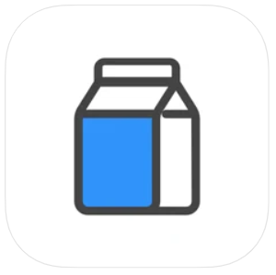
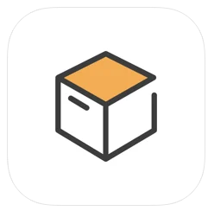


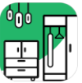
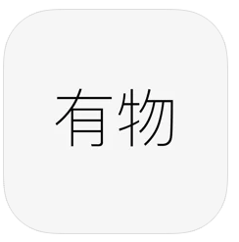

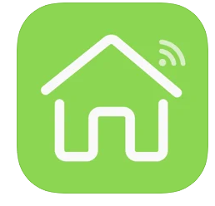


0
案例展示
过期啦
我的物品
米家
随手记
收哪儿
有物
云收纳
物联智能家居
红线
SmartThings

Slide 4
1.过期啦

Slide 5
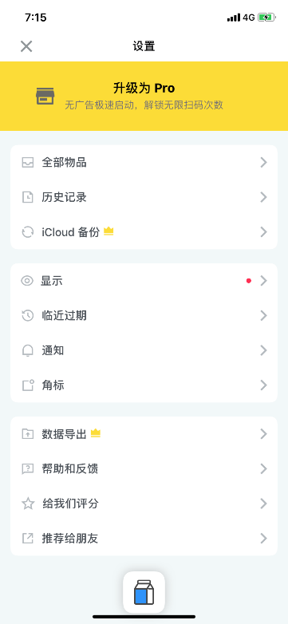
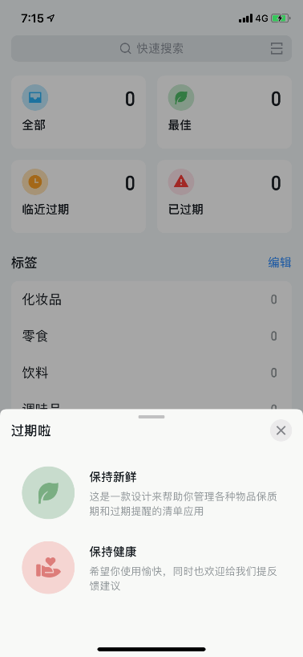
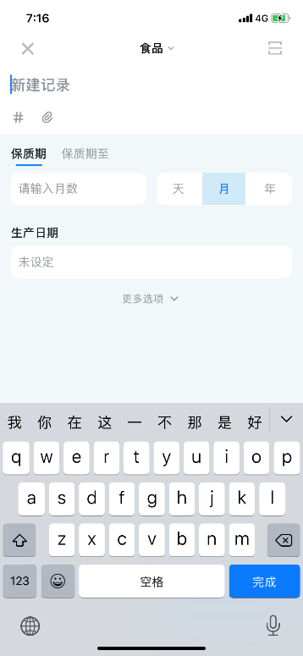
1
过期啦
「过期啦」是一款专注于帮助您管理物品保质期和及时提醒您过期的应用
优点：
缺陷：
目前仅在IOS App Store上架。没有数据库共享信息自动填写，未支持多人共享同步录入。未支持商品导入，未支持各类排序、同类合并。
简洁设计、高效管理。扫码录入、智能搜索，自动分类智能高效。及时提醒智能推送，支持备份导出。

Slide 6
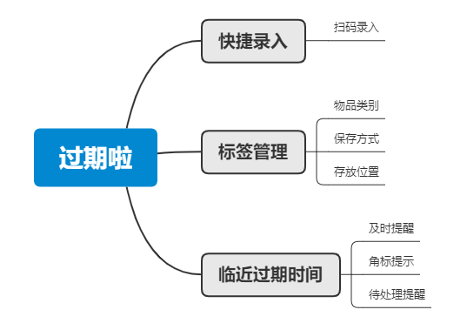
1
过期啦
整个app将解决了年轻人关注的物品存放期限问题。
可以看到其覆盖的面极为广泛，包含：快捷录入、标签管理、过期提醒等，可以说非常契合生活速率快的年轻群体。

Slide 7
1
过期啦
S
W
O
T
STRENGTHS
WEAKNESSES
OPPORTUNITIES
THREATS
功能新颖，智能高效，有趣实用
结合自己的特色和独有简洁风格在市场上占据主导位置
具备独特的线路定制功能
使用群体受限，更多功能待优化。
可以现在较小的使用圈内进行实践并获得认可
通过较好的机会扩大使用群体，进行宣传
市面上竞争品较少，有一定需求
此垂类领域实践较少，存在未知风险
对功能不断完善控制风险

Slide 8

1
过期啦
适用场景
1. 家庭中储藏的食物不知道何时过期
2. 公司中存放的小零食不知道还能不能继续吃
3. 药品是否还有效
4. 化妆品等是否建议继续使用
适用用户
以年轻人为主，热爱记录生活、收纳物品的人

Slide 9
2.我的物品

Slide 10
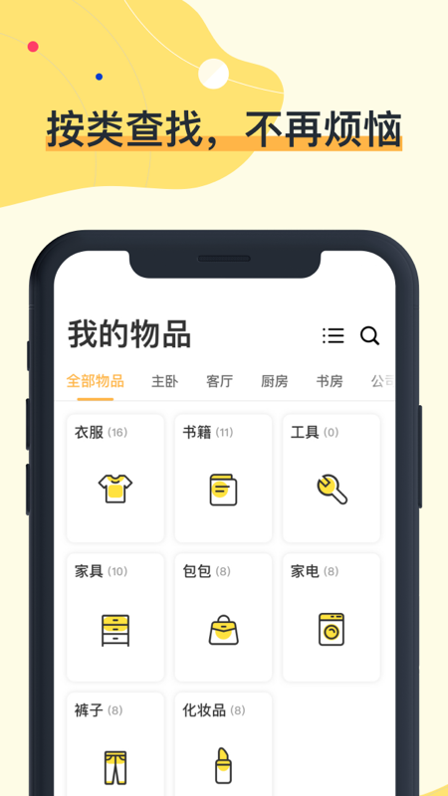
2
我的物品
「我的口袋」的初衷是记录自己的物品数量和种类，建立物品的电子信息数据，满足自己的数据和收纳爱好。
优点：
缺陷：
在为开通pro会员的情况下只能存储30件物品；存在广告泛滥的情况；切换手机无法存档。
简洁设计、高效管理。记录物品拥有时长，过期提醒，统计物品总数和总价。

Slide 11
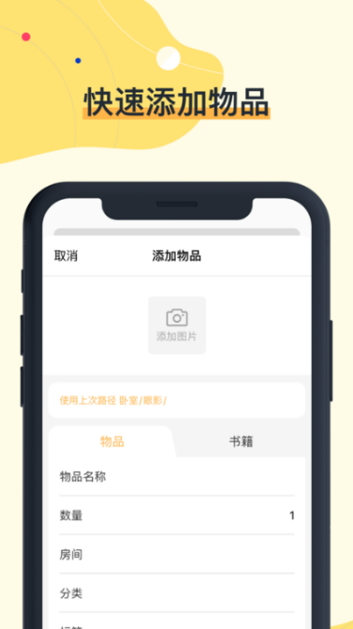
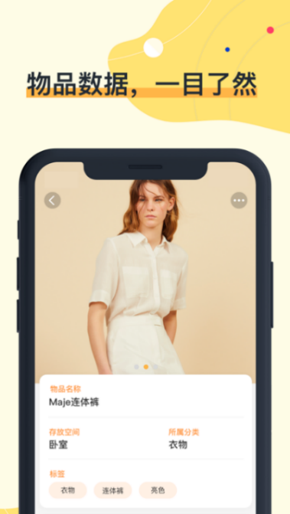
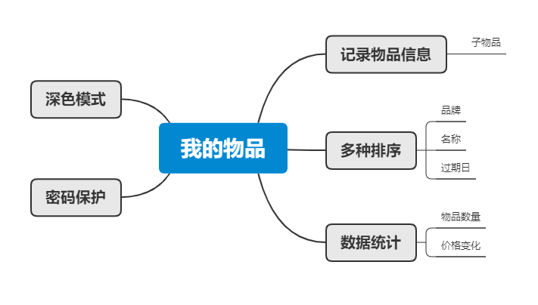
2
我的物品
给更多热爱收纳,有强迫症的人带去一个好的选择,让他们对生活的掌控感更加强烈和舒适。
Notes:
1. 记录物品信息
App 也将为你呈现日期进度条，标记使用物品时长和到期倒计时。
2. 子物品
可以在物品内添加子物品，完成套装物品统一记录。
3. 多种排序
让你查看更方便 物品排序支持品牌、名称、过期日、添加日排序，让数据更好的展示。
4. 数据统计
物品的数量和价格变化都将在统计页面展示，方便了解最近是买买买，还是断舍离。
5. 密码保护
可以为 App 添加独立密码，保护隐私刻不容缓。

Slide 12
2
我的物品
S
W
O
T
STRENGTHS
WEAKNESSES
OPPORTUNITIES
THREATS
功能新颖，界面简洁，功能实用有效
健忘者的福音，提高了生活的效率，使得生活节奏变得顺畅。
使用群体受限，更多功能待优化。
添加的物品种类存在数量的限制且无法添加数量。
对于快节奏的年轻人是一个很好的记录工具。
社会需求逐步扩大，可通过较好的机会扩大使用群体，进行宣传
此垂类领域实践较少，存在未知风险
功能还需要不断地完善

Slide 13
2
我的物品
适用场景
1. 家庭中储藏的小物品不知道放到哪里了
2. 换季时候不知道从哪找到该穿的衣服
3. 家人共享信息，查找东西不必询问其他人
适用用户
比较健忘，身边物品比较多又想要生活条理清楚的人

Slide 14
3.米家

Slide 15
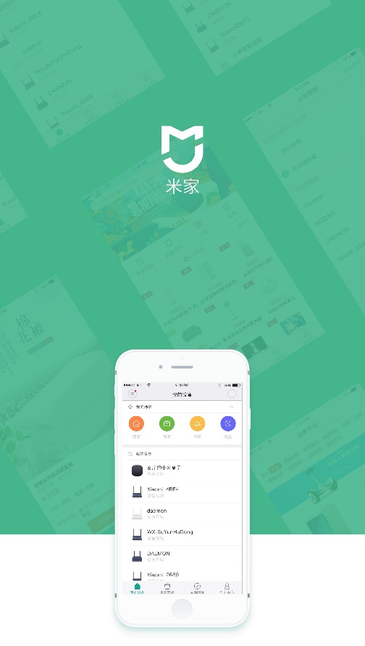
3
米家
「米家」致力于打造智能化家居生活，其为不同人群都会提供相应的服务。
优点：
缺陷：
局限于小米的家电设备或者仅支持相关合作方，在某方面来说存在局限性。同时智能化水平还有待提高，对于自动调节温度，自动清理等一体化智能家居的协调能力还有所不足。
米家的优势在于背靠小米，拥有充足的智能化设备支持，对于打造智能化家居生活更为方便，且受到小米用户的青睐。

Slide 16
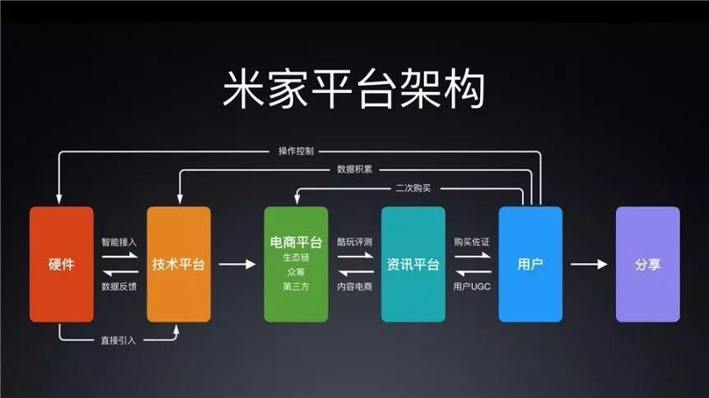
3
米家

Slide 17
3
米家
S
W
O
T
STRENGTHS
WEAKNESSES
OPPORTUNITIES
THREATS
界面设计比较简约清爽，色系搭配清新，比较符合智能家居生活的风格，具有设计感
根据客户自己的使用习惯调整智能化控制
功能虽然丰富，但是局限于小米，在设备上有局限性
app中带有比较多的产品广告
受众主要是以各年龄段人为主，帮助家庭更加智能化，便捷化
市面上也存在着比较普遍的智能家居生活app，竞争激烈

Slide 18
3
米家
适用场景
1. 适用于管理智能家庭设备，通过米家app，完成手机与智能硬件设备之间的便捷快速交互，互联互通
2. 可以当主人不在家中时，远程操控电灯，地热，扫地机，空调等智能设备，为主人到家时提供方便
3. 智能化管理也可以让家庭管理更加人性化
适用用户
米家致力于打造智能化家居生活，其为不同人群都会提供相应的服务，帮助家庭主妇管理智能化家庭，帮助上班人群合理安排时间，节省电费等等

Slide 19
4.随手记

Slide 20
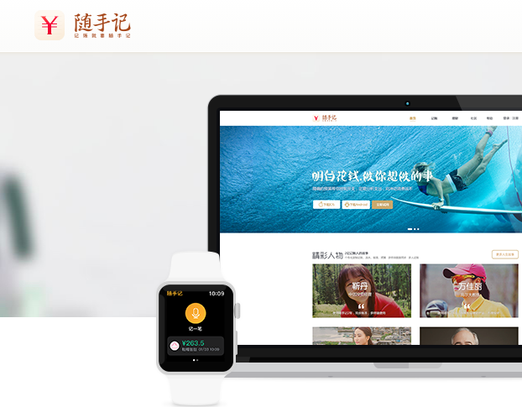
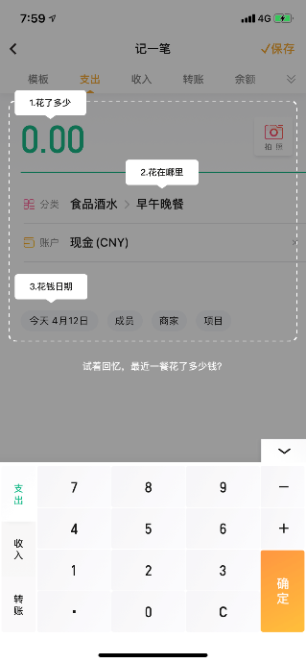

4
随手记
「随手记」专业于做记账服务，帮助家庭用户更好实现投资理财目标。
优点：
缺陷：
清晰明了的界面设计以及不同场景下的记账方式，更加快捷方便。
提供服务方面需要购买app，为app的传播有限制影响，同时在记账功能时因为多种场景的记账模式，导致用户存在迷茫和选择困难。

Slide 21
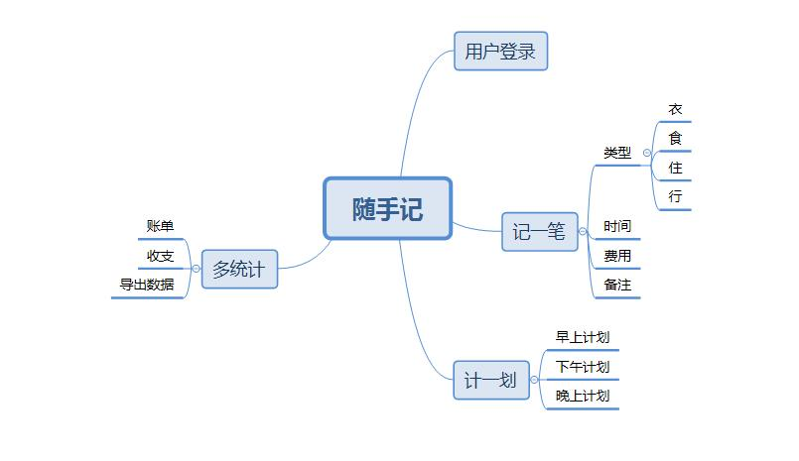
4
随手记
整个app主要功能还是集中在记账与理财两个方面，以其便捷、高效的记录手段，成为了这个领域的佼佼者。

Slide 22
4
随手记
S
W
O
T
STRENGTHS
WEAKNESSES
OPPORTUNITIES
THREATS
界面设计清楚明了，符合记账时的记账情况，更好将记账情况展现给用户
多种场景下的记账模式功能齐全
功能虽然丰富，但略显臃肿，记账模式略显重复
以方便记账为主要路线，搭配社交服务
给予用户分享自己记账情况和心情等社交权利
更好的符合用户的心里，有利于app的推广
市面上记账app存在大量类似的情况。

Slide 23
4
随手记
适用场景
1. 方便家庭记账，满足管理家庭费用开支的app，并且适用于各个场景，满足不同时期的需求
2. 旅行记账，记录每一天的支出与预算进行对比
3. 大学生记账，记录每天每个月的开销支出
适用用户
适用各个年龄段人群，可以是年轻大学生记录自己的大学开销，也可以是家庭主妇等记录家庭流水等

Slide 24
5.收哪儿

Slide 25
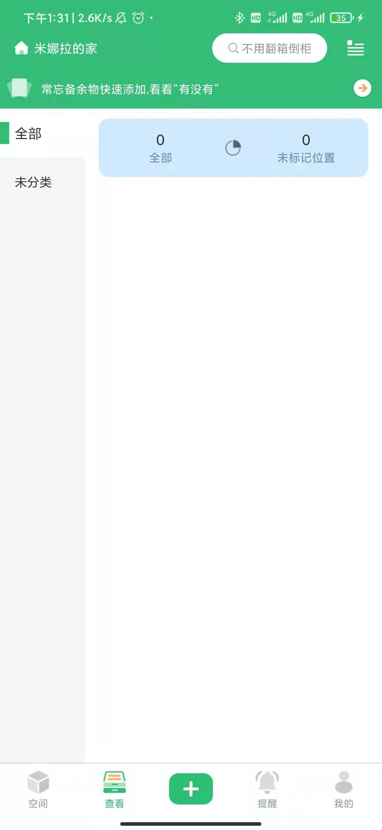
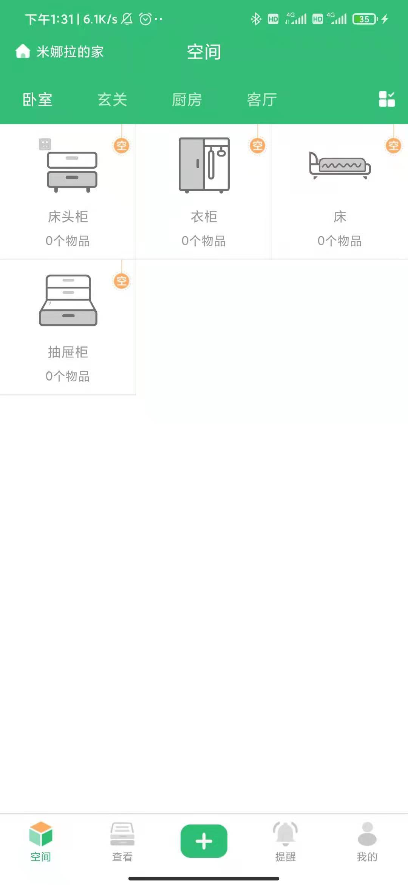
5
收哪儿
收哪儿APP是一款个人物品记录软件，
主要用于解决家中闲置物品收纳整理的困扰，
软件具有三个核心功能：
1、浏览家中物品功能
2、空间透视查看功能
3、物品位置标记功能
解决两方面核心问题：
1、家里有什么
2、东西放在哪儿

Slide 26
5
收哪儿
S
W
O
T
STRENGTHS
WEAKNESSES
OPPORTUNITIES
THREATS
符合当前人们的一个需求，就是东西太多，可能需要的时候找不到，不需要的时候又占位置，同时配有可视化的物品管理方式，符合用户使用习惯
没有引导，用户第一次使用可能不能很快上手，而且即便添加了物品，也需要联网才能进行查看，不支持提前缓存。
功能很好的命中了成年人在家庭中需要对物品管理的需求，做的也很完备
仅能用于查看，在市面上一些其他的收纳软件也能提供物品管理的情况下，可能没有让用户有一直用这款软件的理由

Slide 27
5
收哪儿
适用场景
a.物品管理麻烦
b.闲置物品不好找
适用用户
家庭空间较大，并且很多物品都是不常用的，需要管理物品的成年人

Slide 28
6.有物

Slide 29
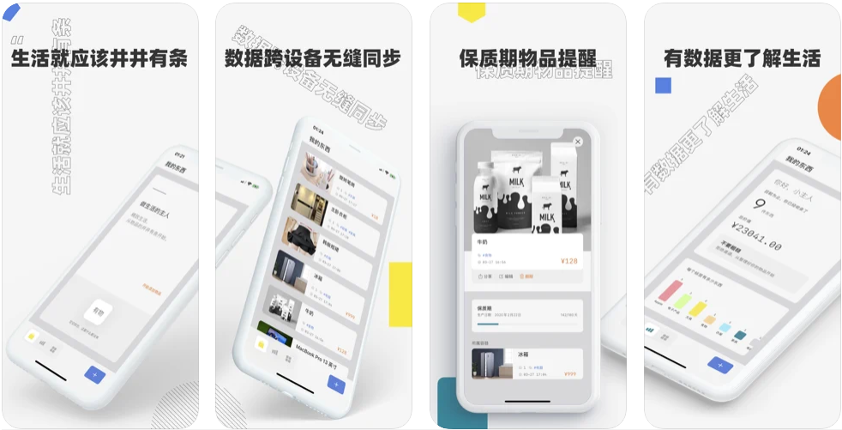
6
有物
生活，本应该井井有条。
没有人喜欢一团乱麻的生活，让「有物」帮你管理你的生活物品吧，你会爱上更好的生活。
这样才是生活呀！
主要功能：
1.易用的物品收录
2.无限层级的容器收纳
3.保质期过期提醒
4.跨设备无缝同步
5.隐私加密

Slide 30
6
有物
S
W
O
T
STRENGTHS
WEAKNESSES
OPPORTUNITIES
THREATS
简洁、清新；
交互提示页面和效果做的比较统一，动画效果做的比较绚丽，符合人们使用习惯；
整个页面没有文字描述，首次使用纯靠猜；
字体和配色组合体验差；
人口老龄化社会；
快节奏的社会需要工具辅助
内容由于较少所以需要补充；
App在小范围人群中传播，市场并不流行

Slide 31
6
有物
适用场景
1.物品丢失找不到
2.保质期物品提醒
3.数据同步隐私保密
适用用户
希望能妥善处理好家庭的物品，防止物品丢失的年轻人以及中老年人

Slide 32
7.云收纳

Slide 33
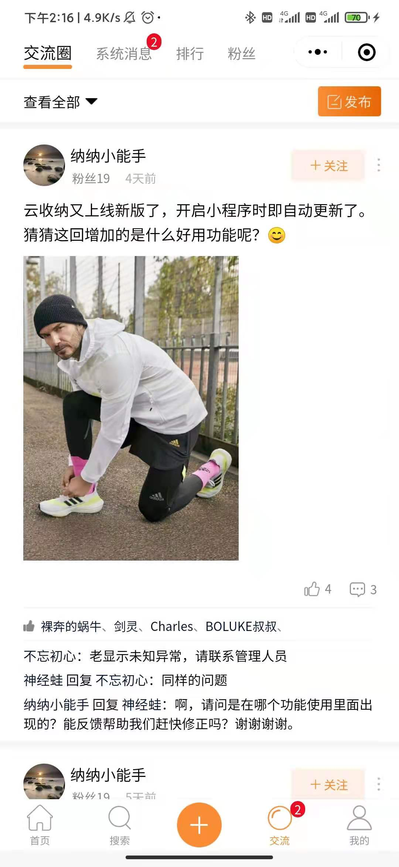
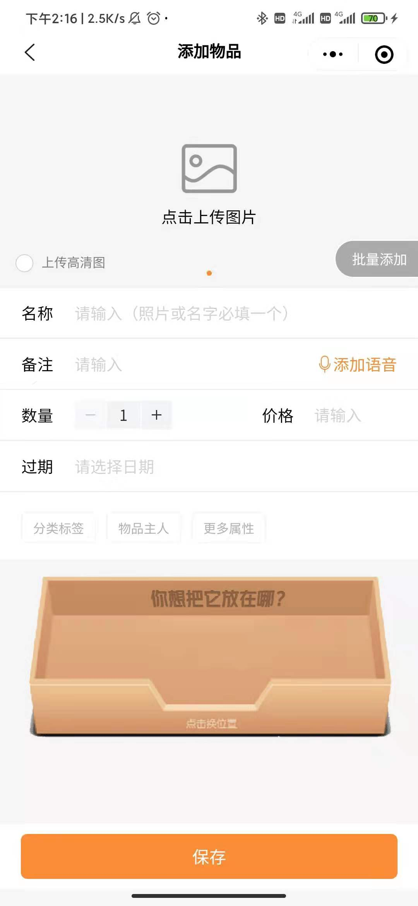
7
云收纳
云收纳有多种功能，不仅能进行日常的家庭物品归纳，还有着装搭配，交流圈等功能
主要功能：
1.物品管理，标注基本信息，以及所属人，方便查找
2.着装搭配，自定义各种场合的着装，并保存，下次就可以直接查看
3.交流圈，以论坛的形式将用户联系起来，使得软件不再是单机模式
4.排行榜，以整洁指数来将用户排名

Slide 34
7
云收纳
S
W
O
T
STRENGTHS
WEAKNESSES
OPPORTUNITIES
THREATS
首次进入有完整的引导，同时功能很多，能满足日常使用需求，并且能标注的标签较多，如可以对进行过期日期，所属人标注
使用略微卡顿，并且优化不好，经常弹出错误，交流圈功能并没有用多少人发帖，大部分是官方发帖
物品管理功能较为齐全，该考虑的都考虑到了，同时还有自定义着装功能，可以提前对各种场合想穿的衣服进行搭配
用户较少，只有1000多人使用，提供的功能其他产品也有提供，可能不能让用户有效留存

Slide 35
7
云收纳
适用场景
a.家庭成员较多，需要标注每个物品属于谁
b.需要对一些物品的时间进行管理
c.与别人交流归纳经验
适用用户
希望能对物品的更多属性进行管理，并且乐于与别人交流归纳经验的用户

Slide 36
8.物联智能家居

Slide 37
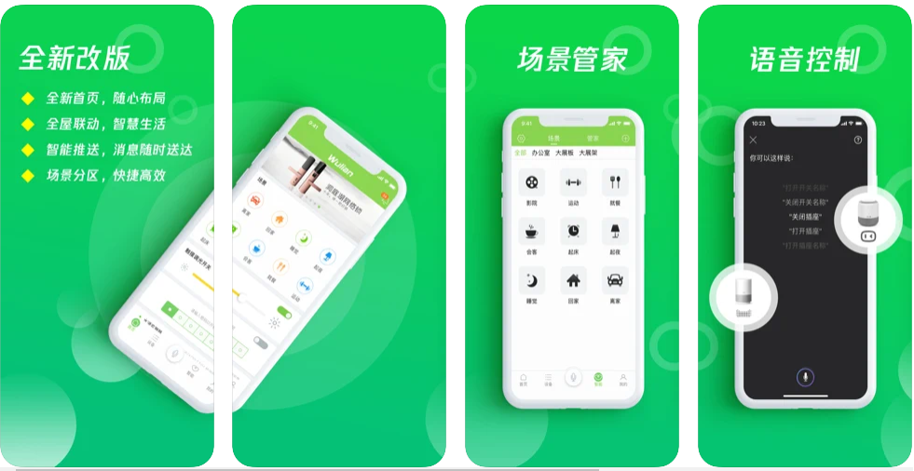
8
物联智能家居
物联智能家居，安全专业的智能家庭应用，在家庭生活中，您不仅可以远程管理和控制各种智能设备，设备之间亦能智能感知彼此联动，满足各种各样的生活场景，为您打造安全无忧的智能家庭生活。
支持的产品覆盖智能控制、智能传感、智能照明、智能安保、智能园艺、智能健康等方向的百余种产品，支持多国语言，方便世界各地用户使用。

Slide 38
8
物联智能家居
S
W
O
T
STRENGTHS
WEAKNESSES
OPPORTUNITIES
THREATS
首次使用给出详细的教程指导
页面排版简约，清新
小组件的使用恰到好处
风格略显单调，缺少亮点
长时间浏览全文字会显得视觉疲劳
智能时代，人们享受这互联网的红利，使得生活更加简单
受众较少，单品模式较为单一
无法维持用户的积极性

Slide 39
8
物联智能家居
适用场景
1.控制家居的开关时间
2.了解家里的运作
3.邂逅每日推荐，了解更多信息
适用用户
希望便捷生活，懂得体验生活以及改善生活质量的受众

Slide 40
9.红线

Slide 41
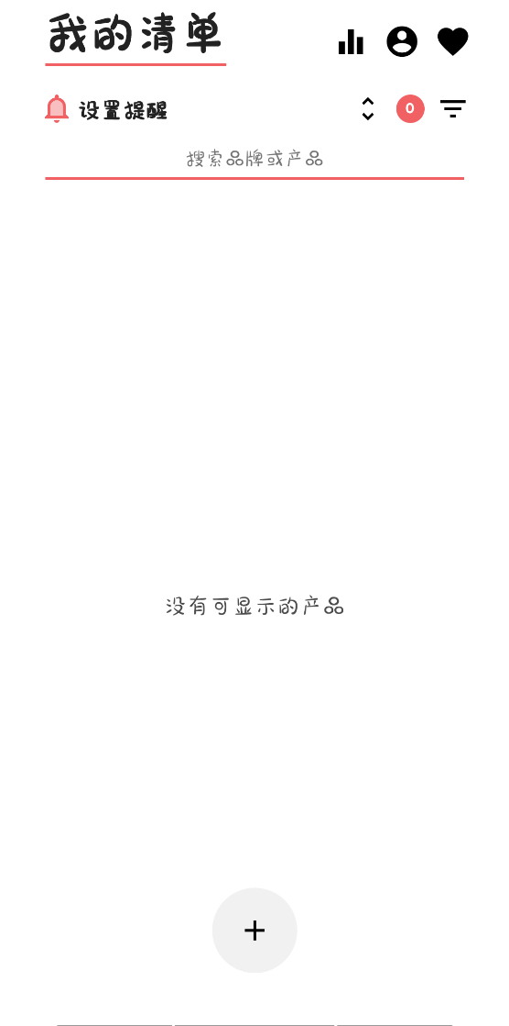
9
红线
“红线“APP能帮你通过化妆品的批号查询超过400个日常，甚至小众品牌产品（陆续增加）的保质期，并且创建到期时间的列表，让即将过期的产品一目了然。希望你通过“红线”APP，远离红线。
主要功能：
1.为你喜欢或不喜欢的化妆品评分、评论
2.免费的云服务，自动同步你的所有数据
3.所有查询离线进行
4.通过化妆品批号查询生产日期
5.建立你的化妆品清单，查看过期时间
6.记录化妆品的使用记录
7.预设化妆品过期自动提醒

Slide 42
9
红线
S
W
O
T
STRENGTHS
WEAKNESSES
OPPORTUNITIES
THREATS
筛选种类齐全
界面整洁，能够带来舒适感
可选择的化妆品品牌多
产品信息可以附带自己拍摄的照片
功能仅针对化妆品，范围小
有20分钟内只能添加5条记录的限制（付费后解除）
用户在实际操作中处处能见到付费提示
付费费用较低且永久性购买，可以通过上线更加优质的服务吸引用户
功能仅针对化妆品，受众较少
目前产品的功能较少，有被其他APP替代的可能

Slide 43
9
红线
适用场景
化妆品销售，帮助店家记录商品信息
家庭内存放化妆品，不方便一一查看比对信息
想要快速了解化妆品品牌等信息
适用用户
无法准确记忆化妆品信息却需要快速准确地获取化妆品信息者

Slide 44
10.SmartThings

Slide 45
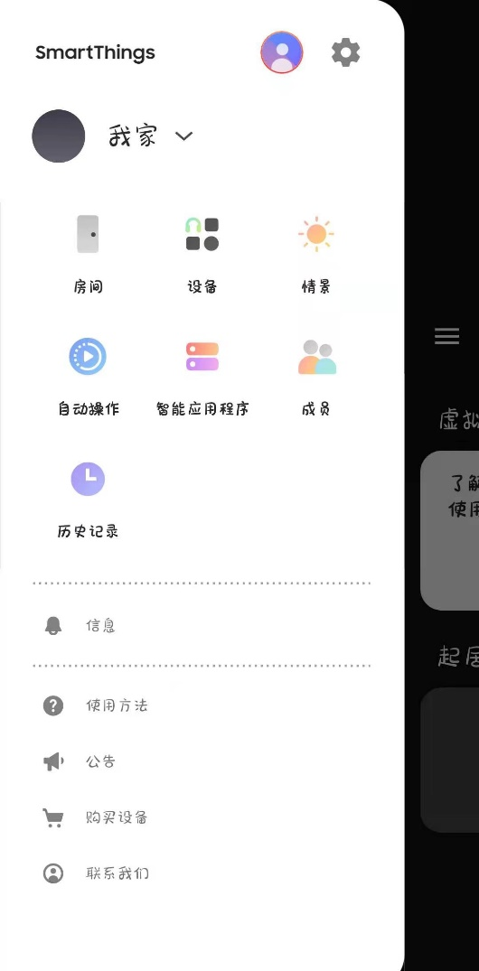
10
SmartThings
使用SmartThings，您可以快速便捷地连接和控制多个设备。无论身处何处，您都可以随心监测和控制注册在服务器上的智能设备、家用电器、电视和扬声器。
主要功能：
1.通过WLAN远程控制设备的状态
2.将多个设备组合到一个模式中同时操作
3.配置设备的时间和操作条件等设置，并自动操作它们
4.邀请他人到设备注册的地点，可一起使用设备
5.接收设备的状态信息

Slide 46
10
SmartThings
S
W
O
T
STRENGTHS
WEAKNESSES
OPPORTUNITIES
THREATS
情景模式自动模式便捷操作
查询使用历史记录
连接网络即可远程控制
仅限三星设备
便于推销品牌商品
可以尝试兼容其他品牌，提高可用性
其他智能家居的竞争

Slide 47
10
SmartThings
适用场景
生活中使用三星旗下品牌的智能家居
适用用户
追求智能家居带来的便捷生活者

Slide 48
11
总体分析
过期啦：简洁设计、高效管理、扫码录入，自动分类、及时提醒智能推送。
我的口袋：建立物品的电子信息数据，满足自己的数据和收纳爱好
米家：AI技术，智能化设备支持，人机便捷快速交互，互联互通。
随手记：数据同步，大数据分析，记录+社交
收哪儿：可视化管理
有物：优质交互，有序管理
云收纳：完整全面的应用引导
物联智能家居：远程管理和控制，语音控制
红线：齐全的品牌、详细的筛选条件
SmartThings：快速便捷的多设备管理

Slide 49
11
总体分析
产品定位
融合智能家居的物品归纳APP
产品功能
快捷录入：拍照识物、来源追溯、数据扫码自动补全
智能分类：更符合人的全面标签化分类、图表互相结合
多人同步：家庭成员共享编辑查看，信息同步上“云”
场景切换：
卧室、客厅进行分类归纳
家庭、公司、第二家庭（父母）场景切换
实用功能：号码库、方便快捷备忘录
遥感控制：各类遥控器（空调、热水器等）智能家居联动

Slide 50
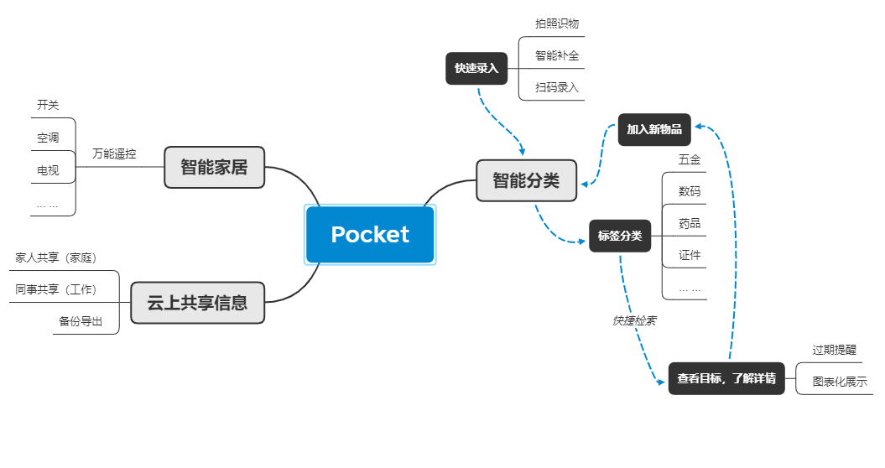
11
总体分析
业务流程

Slide 51
11
总体分析
目标人群
有健忘症或伴有记忆力下滑的用户
频繁切换不同生活场景的用户
对于智能家庭应用感兴趣且愿意长期使用的用户
期望获得更高生活质量，改善家庭关系的用户
追求简约生活、注重私人空间的用户

Slide 52
11
总体分析
适用场景
对于家中的食物或是药品不知道已经过期
前往父母家，不知道某个东西被放在了哪里
上班路上希望回到家就能吹上舒适的空调与热水
突然有一天，忘记了自家的宽带账号与密码
家里堆了太多东西，不知道去哪里找某一类的物品

Slide 53
Thanks
G10
2021.4.12

